Slide 1
DE AUSTRIA
A LA ARGENTINA
Profesora: Grabher, Gabriela G.

Slide 2


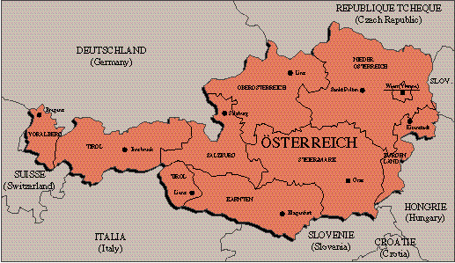

Slide 3
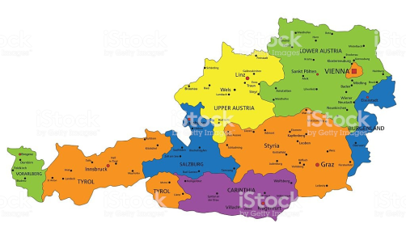
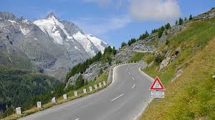

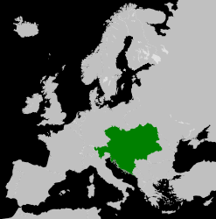
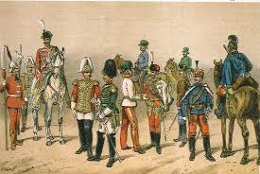
Abarca 83. 871 km² de superficie
Gross Glockner 3798 metros
En 1867se convirtió en el
Imperio austro-húngaro.
Dinastía de los Habsburgo
El Imperio de los Habsburgo terminó en 1918

Slide 4
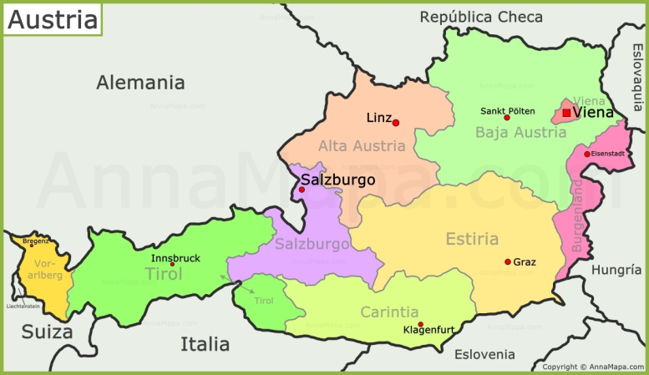
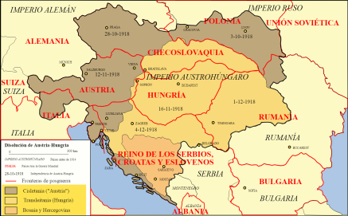
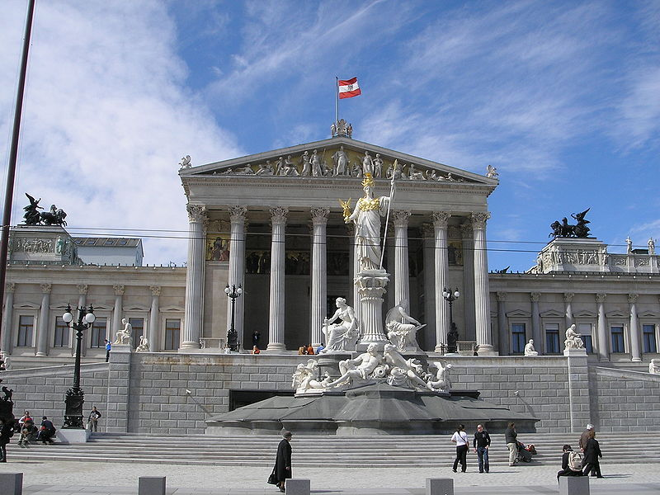
La Primera República de Austria
se estableció en 1919.
En 1955 se crea
la Segunda República de Austria.
Hoy es un Gobierno Parlamentario

Slide 5


DESDE 1955
Presidente de E U hasta diciembre
de 2018
DESDE 1995

Slide 6
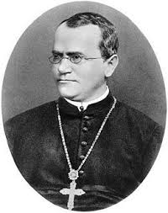
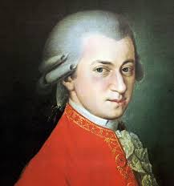
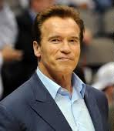
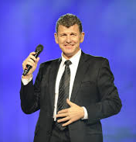
AUSTRIACOS MUNDIALMENTE CONOCIDOS.
Mendel
Mozart
Rossi
Schwarzenegger

Slide 7
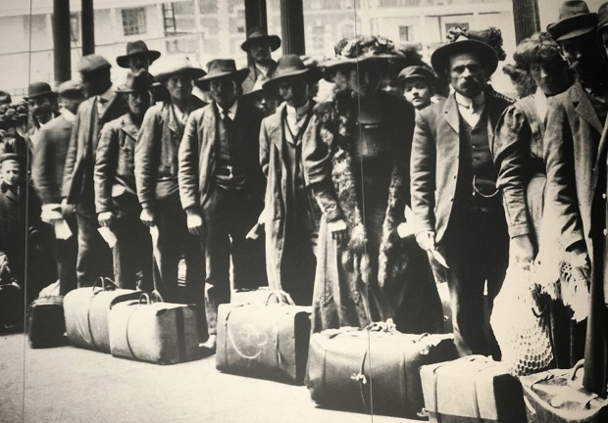

Slide 8

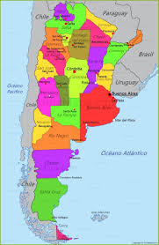

Slide 9
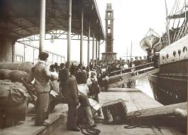
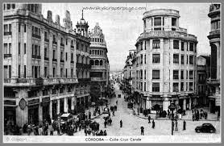
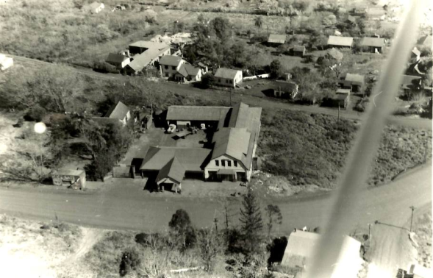
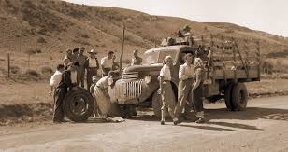
Buenos Aires
Córdoba
Eldorado Misiones
San Martin de los Andes

Slide 10

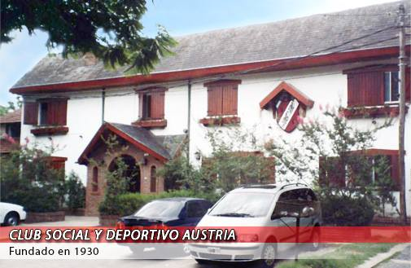
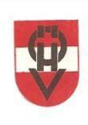
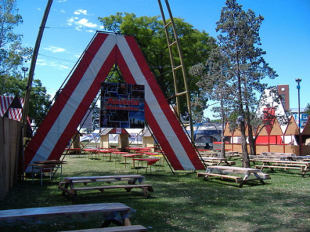


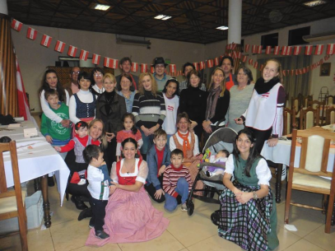
Club Austria de San Isidro
Sociedad Austríaca de Beneficencia
Asociación Argentino-Austríaca (integrante del Club Europeo)
Casa de Austria en Rosario
Asociación Argentino Austríaca de Bariloche.
Cámara de Comercio
Argentino-Austríaca
Colectividad Austria Eldorado

Slide 11
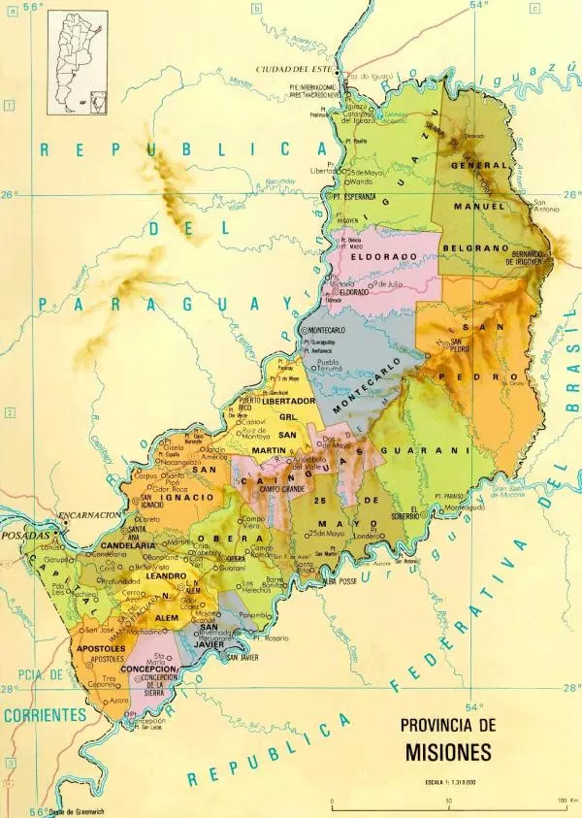
Inmigración oficial
Desde 1914 a 1921
Inmigración privada desde 1919 a 1930

Slide 12
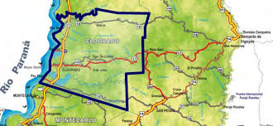
Sistema Waldhufendorf
Puerto
Camino principal adentrado en la selva

Slide 13
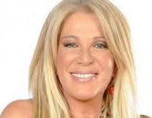
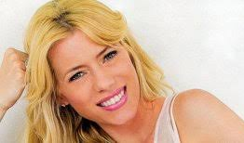
ARGENTINOS RECONOCIDOS Y DESCENDIENTES DE AUSTRIACOS
Reina Reech
Nicole Neumann

Slide 14
Familia PREDIGER
Familia RECHBERGER
Familia SKALA-VANZURA
Familia PRASSEL
Familia BUCHINGER
Familia WINKLER
Familia WASSER
Familia GRUBER
Familia GENTILINNI
Familia GRABHER

Slide 15
FAMILIA
GRABHER

Slide 16
Maria Cristina Böhler (Bisabuela)
Joseph Franz Grabher (Bisabuelo)
Familia Grabher
Familia Böhler

Slide 17
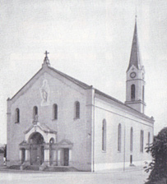
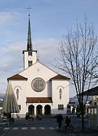
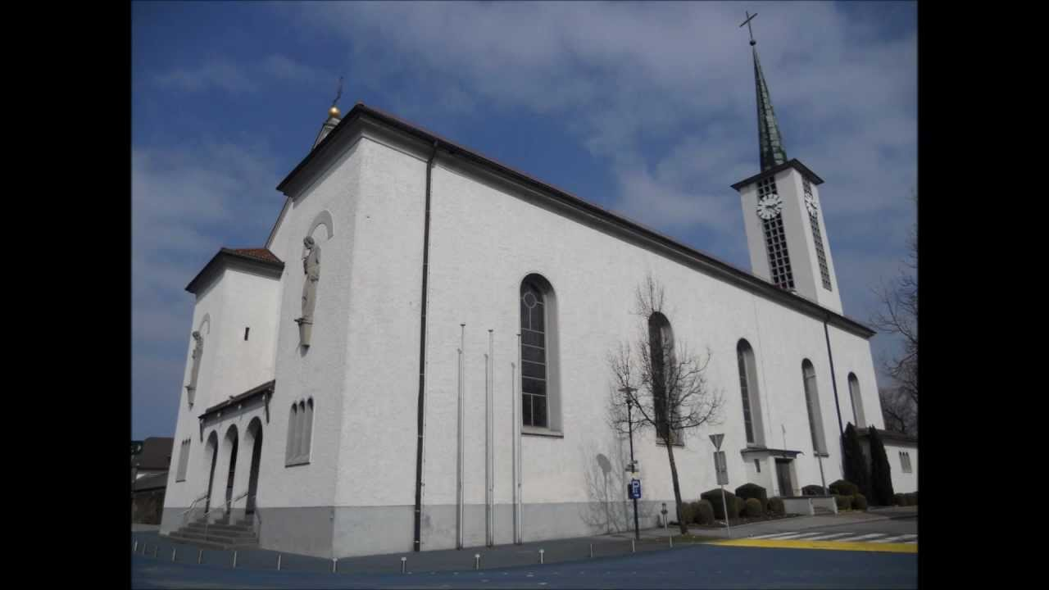
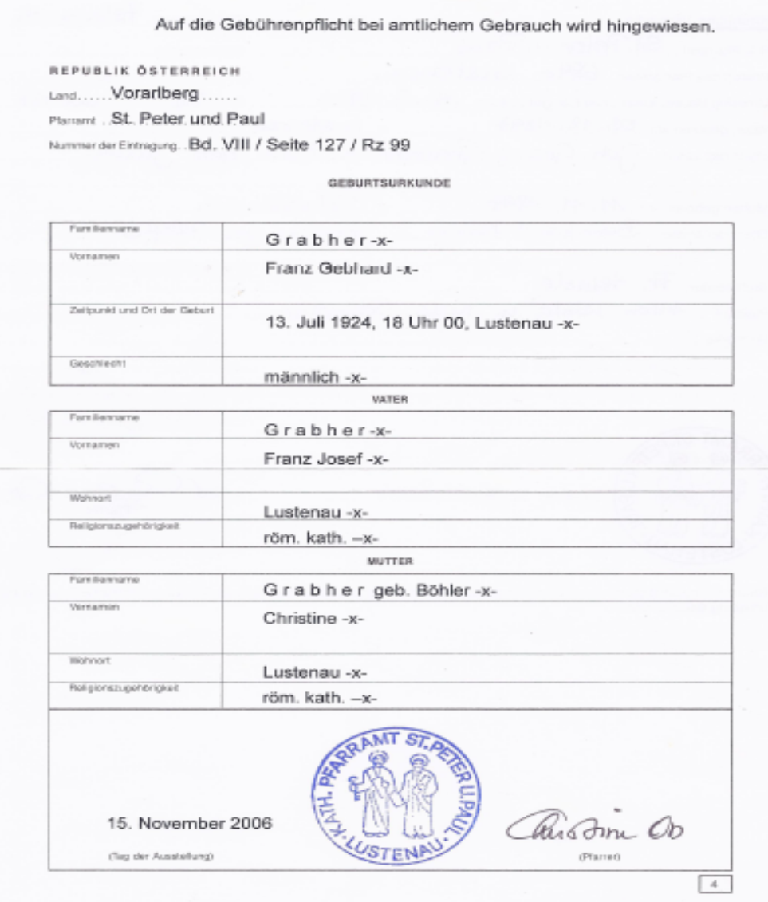
Iglesia San Pedro y Pablo en Lustenau, Voralberg Austria Lugar de Casamiento, Bautismo e inscripción de los hijos.
Alrededor de 1900
Septiembre 2003

Slide 18
Mayo 1923 nace María Elizabeth Grabher

Slide 19
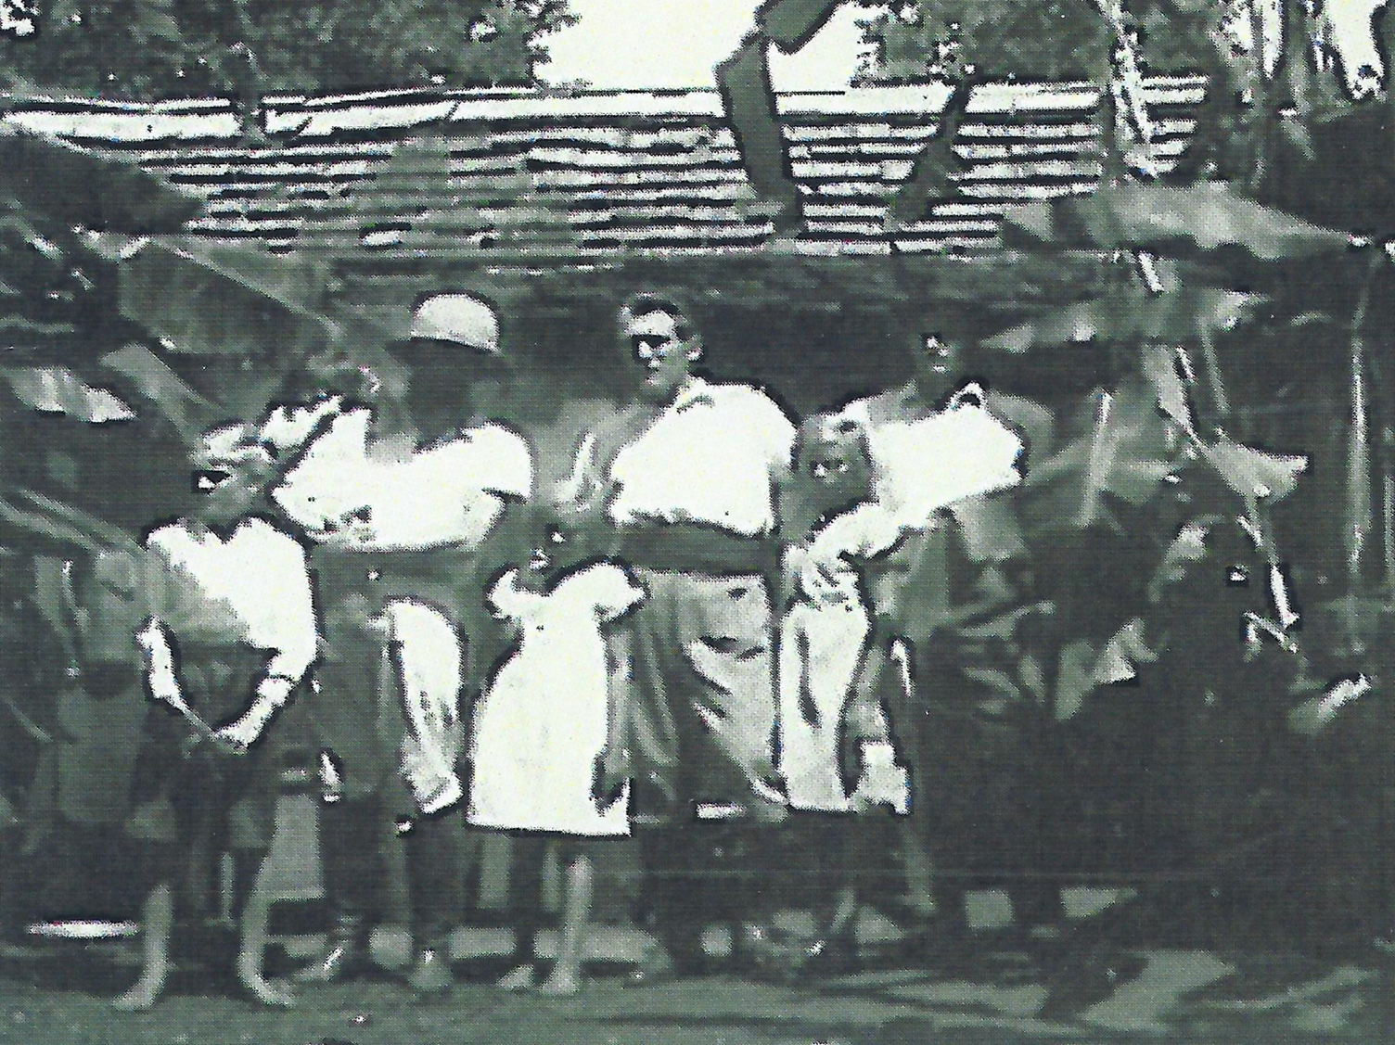
En Julio de 1924 nace
Franz Gebhard Grabher
(Opa)

Slide 20
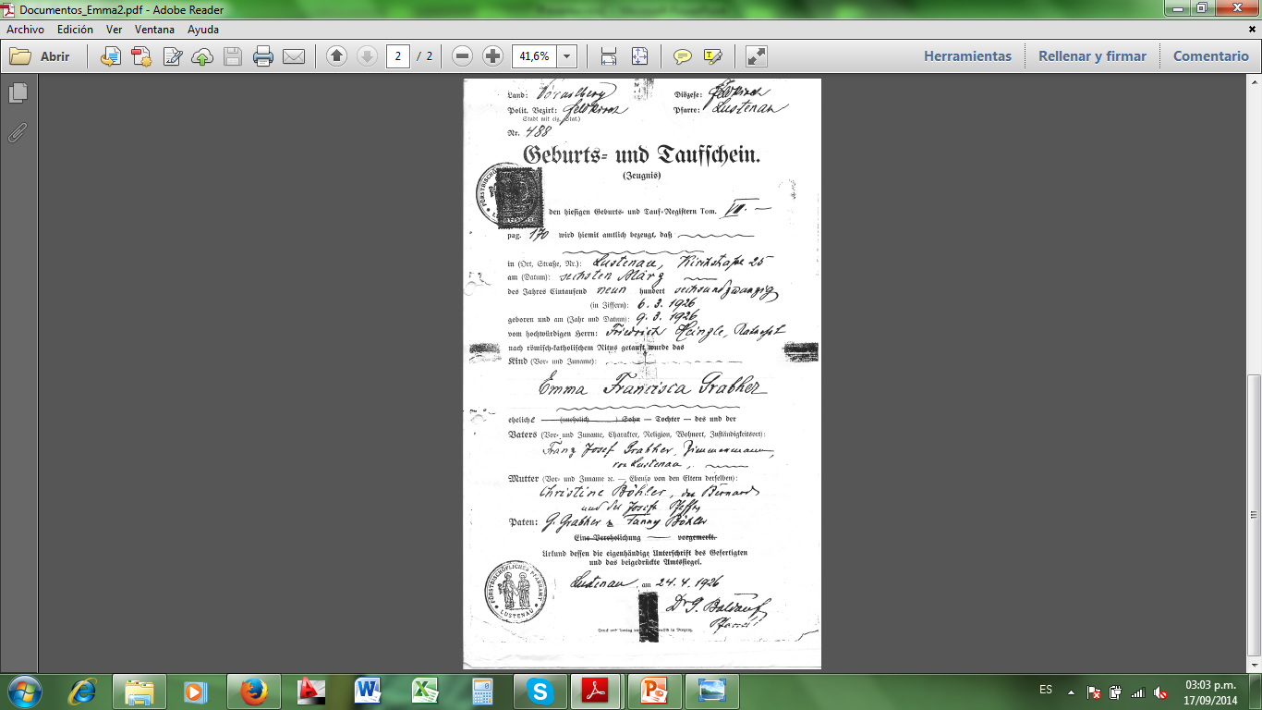
En marzo de 1926 nace Emma Grabher

Slide 21
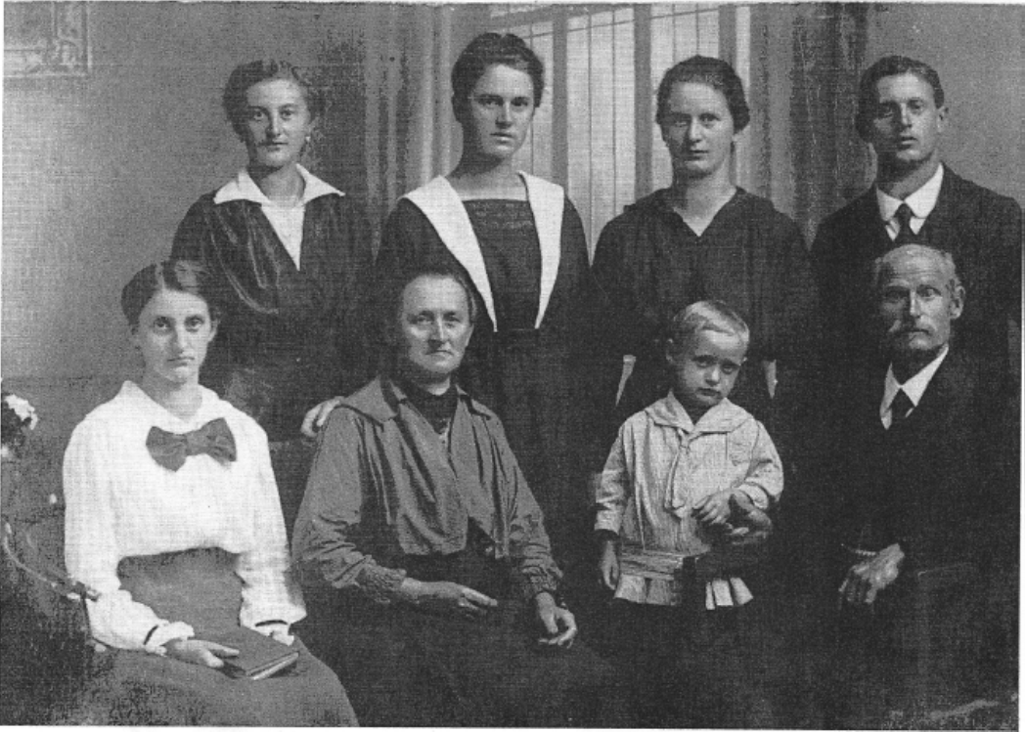
Agosto de 1926 parten de Lustenau a través de Hamburgo rumbo a la Argentina en el buque Antonio Delfino:
Josef Franz Grabher (Bisabuelo) y esposa María Cristina Böhler y los hijos: María Elizabeth, Franz Gebhard (Opa) y Emma Franziska

Slide 22
A fines del año 1926 se instalan en la vivienda en Eldorado (Balneario Faubel).
11 de Junio de 1926 llegan a Buenos Aires en el buque Antonio Delfino.
Foto de la casa.

Slide 23

Año 1931 Bisabuelo Josef Franz Grabher participa de la conformación de la Cooperativa Agrícola Eldorado firmando el acta constitutiva.

Slide 24
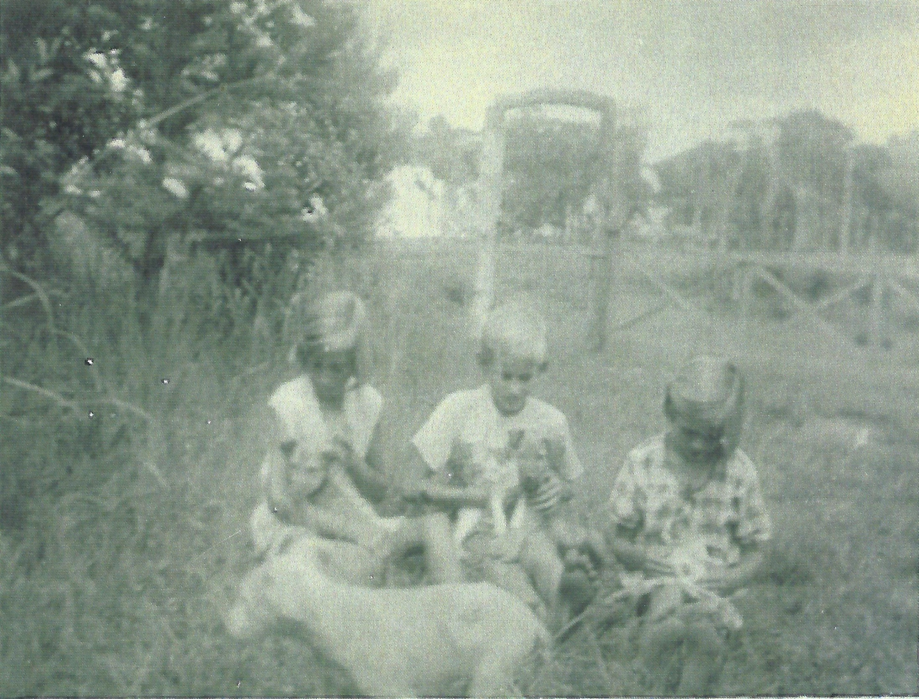
María, Franz Gebhard y Emma en Eldorado (Balneario Faubel).
Año 1937.

Slide 25
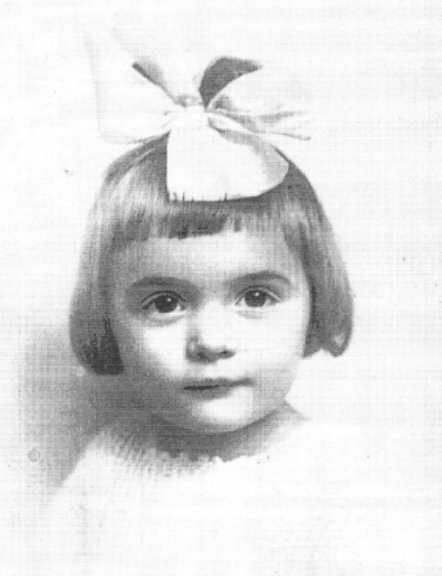

Año 1942 fallece a los 19 años de edad María Elizabeth a causa de problemas pulmonares.

Slide 26
En el año 1951 Emma Grabher se casa con Guillermo Hinnemberg.
Tiempo después se mudan a la Ciudad de
Alta Gracia en la provincia de Córdoba.
Donde en 1985 fallece Don Guillermo.

Slide 27
En el año 1945
opa
Franz Gebhard
Se casa con
Bermidia Gomez

Slide 28
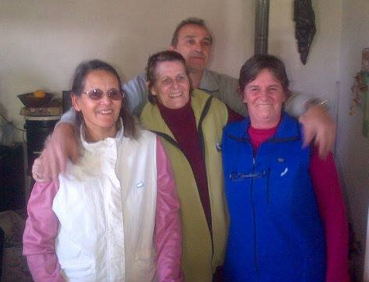
Del matrimonio entre Franz Gerbhad Grabher y Bermidia Gomez nacen:
2° Alfredo
5° Ricardo
3° Gertrudis
1° María de la Cruz
4° Irene
En la actualidad

Slide 29
Año 1961 Franz Gebhard Grabher y Bermidia Gomez se mudan a la Ciudad de Eldorado. Precisamente a la calle San Luis frente a la Escuela de Comercio. Hoy la casa pertenece a la Sra. Laura Aretz

Slide 30
En noviembre de 1977
Alfredo Grabher se casa con
Eva Dabski

Slide 31
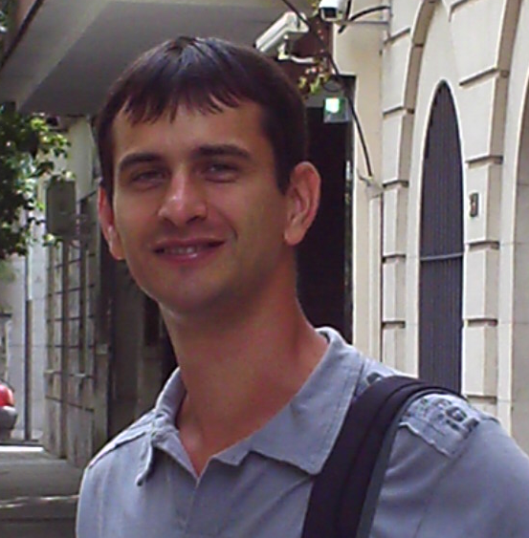
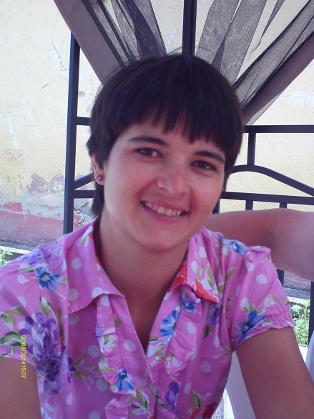
De dicho matrimonio nacen:
Guillermo Gerardo
Gabriela Gertrudis

Slide 32
Abril de 1990
fallece en Buenos Aires Opa Franz Gebhard Grabher

Slide 33
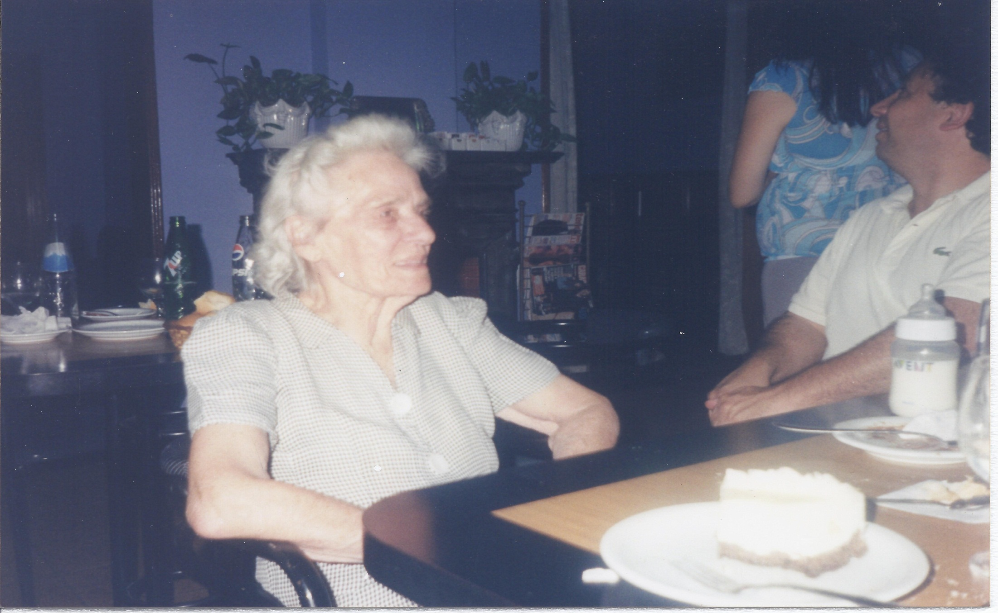
Emma Grabher en sus 85 años.

Slide 34
Agosto de 2003 viajé a Austria, la tierra de mis ancestros.

Slide 35
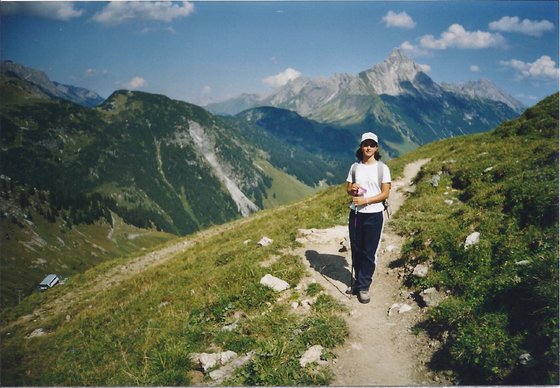
Voralberg

Slide 36
Entrada al pueblo de mis abuelos

Slide 37
Probando trajecito típico

Slide 38
Febrero de 2004 frontera seca con Alemania

Slide 39
Así se encuentra hoy la casa de mis bisabuelos

Slide 40
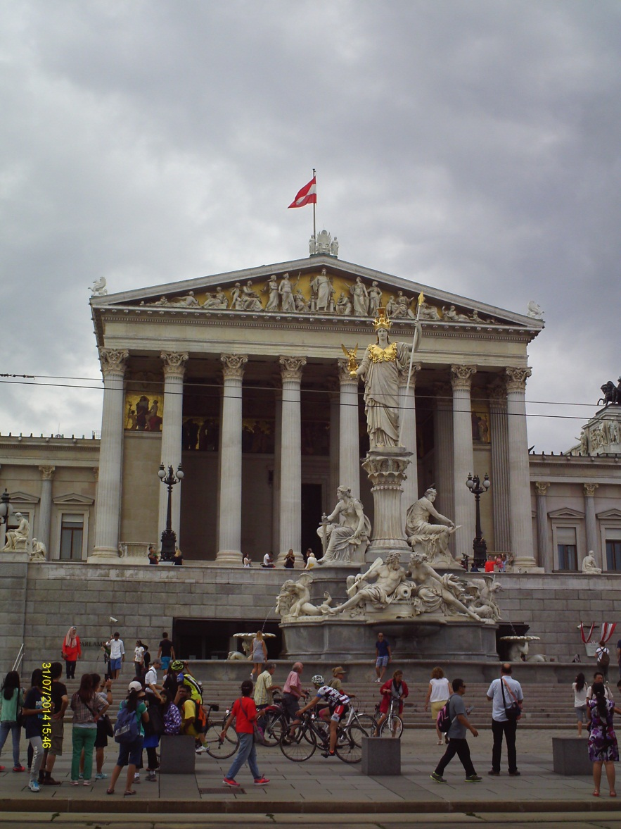
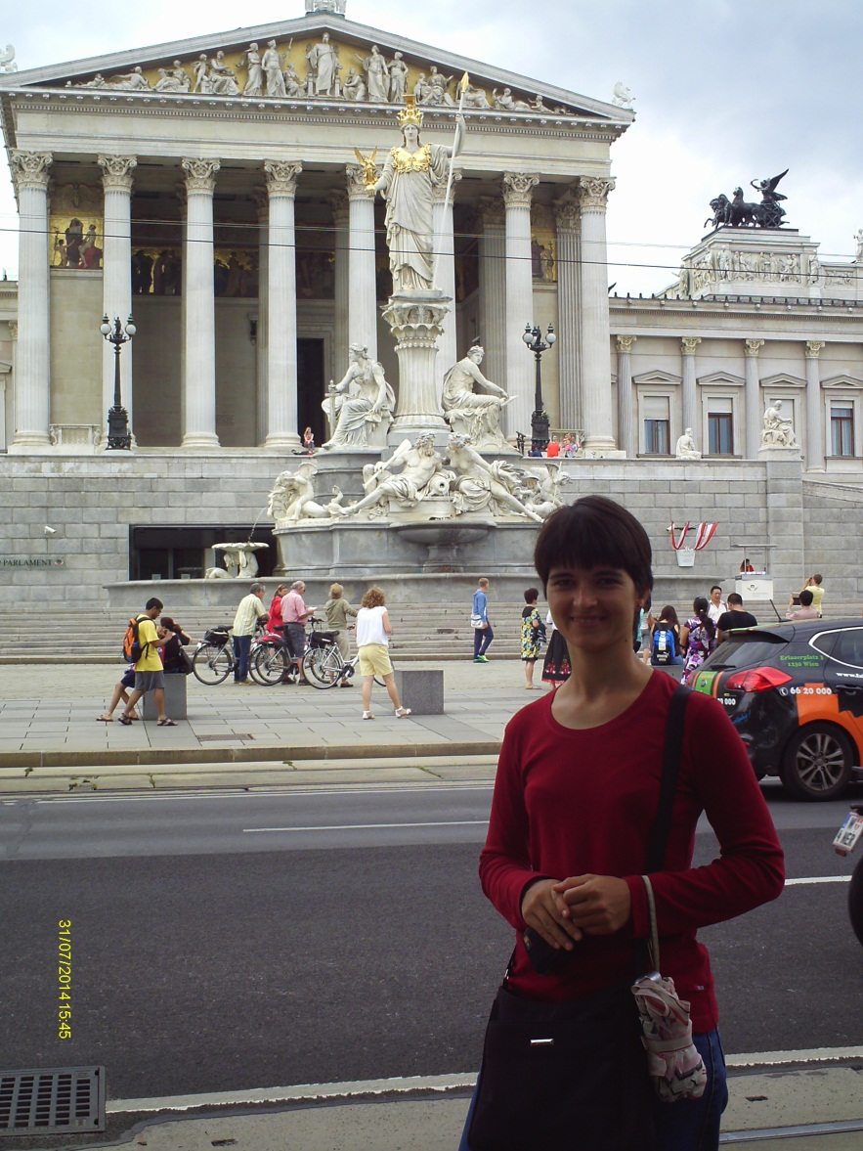
Año 2014
Parlamento austríaco en Viena.

Slide 41
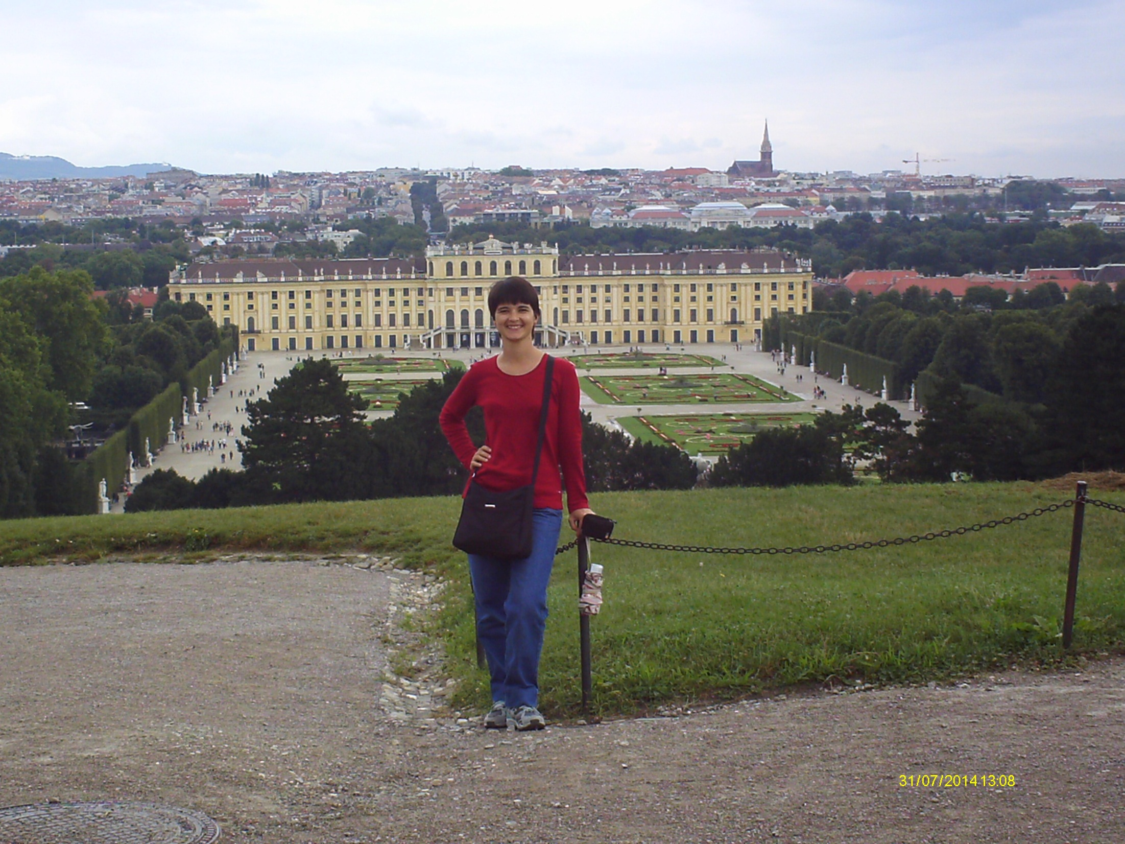
Schloß Schönbrünn

Slide 42

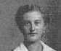
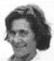
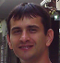

Anton
Grabher
Franziska
Imler
Hans Georg Hämmerle
María Anna Hagen
Johann Grabher
María Anna Hämmerle
Anton
Jussel
Margaretha
Schelling
Johann Georg Grabher
Elizabeth Jussel
Emigraron a Argentina.
Josef Franz Grabher
Christine
Böhler
Franz Gebhard Grabher
Bermidia Gomez
Alfredo Grabher
Eva Ester Dabski
Guillermo Gerardo Grabher
Gabriela Gertrudis Grabher

Slide 43
EIN KLEINES DANKESCHÖN
(un pequeño agradecimiento)
A mis antepasados:
Por el esfuerzo y el sacrificio realizado.
Por el legado cultural que nos dejaron: el amor y el respeto a la familia, amor al trabajo, dedicación y esfuerzo diario.
Y también agradezco a todos ustedes por compartir esta historia familiar.

